Slide 1

8. Základné zraniteľnosti smartfónov

Slide 2
Predstavte si, že váš telefón zmizne… práve teraz.
Čo by útočník získal za pár minút snahy?

Slide 3
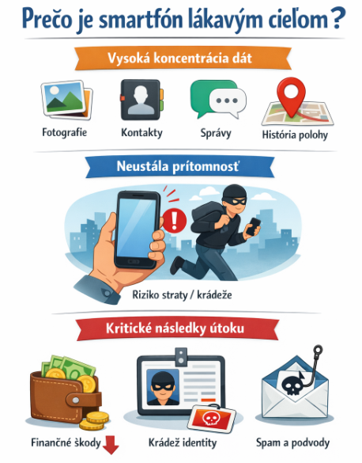
Bezpečnostné riziká
Smartfón: Viac než len telefón
Plnohodnotný počítač: Zariadenie s permanentným pripojením a množstvom senzorov.
Centrum digitálnej identity: Obsahuje účty, tokeny, autentifikačné aplikácie a biometriu.
Všestranné využitie: Bankovníctvo, práca, navigácia a prístup do firemných systémov.

Slide 4
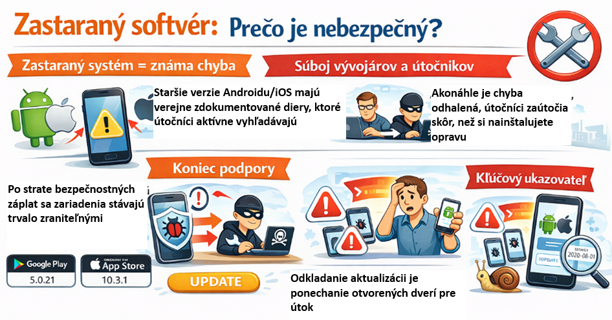
Zastaralý softvé

Slide 5
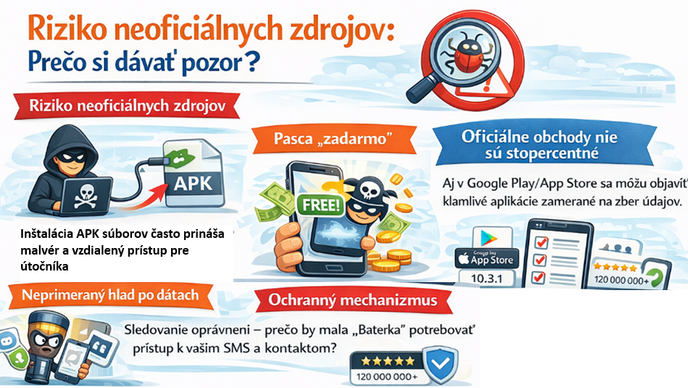

Slide 6
Slabé zabezpečenie
Zámok obrazovky ako prvá línia: Telefón bez hesla je pri strate alebo krádeži „otvorenou knihou“.
Slabé miesta ochrany: Jednoduché vzory, predvídateľné PIN kódy (napr. 1234) alebo opakovanie hesiel z iných služieb.
Riziko verejných sietí: Automatické pripájanie k neznámym Wi-Fi a nekontrolované zdieľacie funkcie (Bluetooth, AirDrop).
Efektívne nástroje ochrany: Biometria (tlačidlo prsta, tvár). Automatické uzamknutie po krátkom čase. Skrytie obsahu citlivých notifikácií na zamknutej ploche.
Šifrovanie dát: Ochrana obsahu telefónu aj v prípade, že sa k nemu niekto dostane fyzicky.

Slide 7
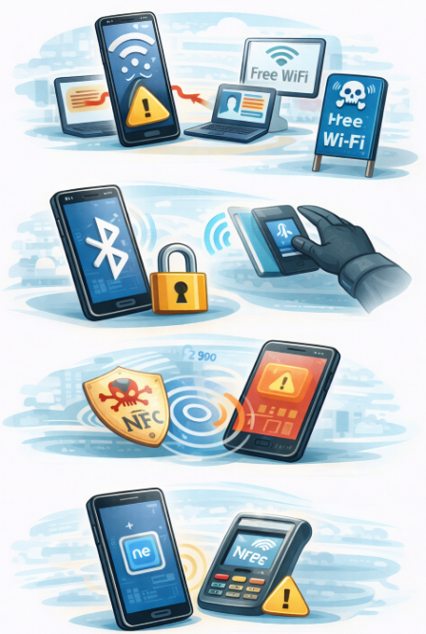
Bezdrôtová komunikácia
Verejné Wi-Fi: Riziko útoku Man-in-the-Middle (zachytávanie komunikácie) a falošných sietí s dôveryhodnými názvami.
Bluetooth podvody: Neautorizovaný prístup cez staršie zraniteľnosti a riziko ponechanej „viditeľnosti“ zariadenia.
Zneužitie NFC: Falošné tagy a nálepky, ktoré môžu po priložení telefónu spustiť škodlivý odkaz alebo platbu.

Slide 8
Oprávnenia
Nadužívanie prístupov: Aplikácie často žiadajú prístup k mikrofónu, polohe či kontaktom aj bez funkčného opodstatnenia.
Automatický súhlas: Najväčším rizikom je bezmyšlienkovité potvrdzovanie vyskakovacích okien pri prvom spustení.
Zber dát na pozadí: Mnohé aplikácie zbierajú informácie o vašom pohybe a správaní, aj keď ich práve nepoužívate.
Logika vs. Podozrenie:
  Logické: Úprava fotiek potrebuje prístup k Galérii.
  Podozrivé: Jednoduchá hra alebo „baterka“ vyžaduje prístup k SMS, mikrofónu a kontaktom.

Slide 9
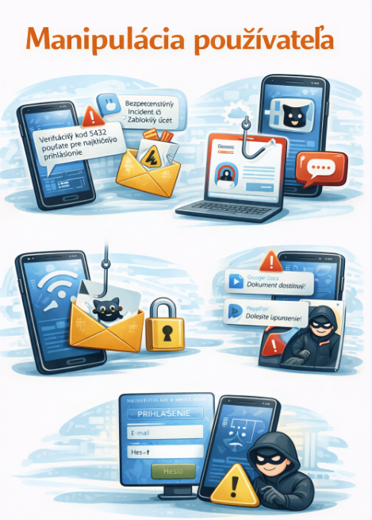
Sociálne inžinierstvo
Manipulácia používateľa
Falošné SMS, emaily, notifikácie
Vylákanie prihlasovacích údajov

Slide 10
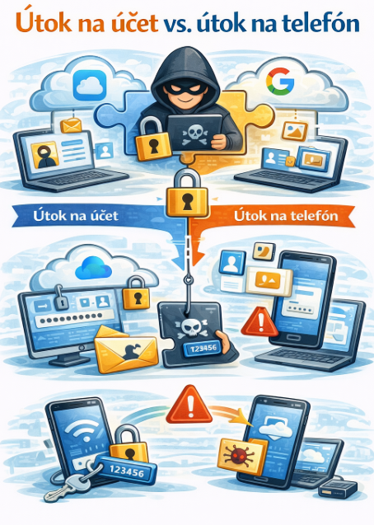
Zálohovanie a cloud
Útok na účet vs. útok na telefón: Útočníkovi stačí prelomiť vaše heslo do cloudu (iCloud, Google), aby získal prístup k fotkám, kontaktom a zálohám.
Absencia 2FA: Účet bez dvojfaktorového overenia je dnes považovaný za nezabezpečený.
Riziká synchronizácie: Nechcené zdieľanie citlivých údajov v rámci rodinných účtov alebo prenos malvéru do záloh.

Slide 11
9 pilierov zabezpečenia
Vstupná brána: Silný PIN/heslo + biometria; skrytie obsahu notifikácií na zamknutej ploche.
Digitálna imunita: Automatické aktualizácie systému a aplikácií – neodkladať!
Overené zdroje: Inštalácia len z oficiálnych obchodov + kontrola reputácie vývojára.
Striktné oprávnenia: Pravidlo „Povoliť len počas používania“; pravidelná revízia prístupov.
Bezpečné spojenie: Používanie VPN na verejných Wi-Fi; vypínanie BT a NFC.
Záchranná sieť: Šifrovanie dát, 2FA v cloude a pravidelné offline zálohy.
Kritické myslenie: Ignorovanie správ vyvolávajúcich nátlak, strach alebo sľubujúcich výhry.
Plán pre stratu: Aktívna funkcia „Nájsť moje zariadenie“ pre vzdialené vymazanie dát.
Varovné signály: Pozor na prehrievanie, rýchle vybíjanie alebo podozrivú spotrebu dát.

Slide 12
Modelové situácie
Príklad 1: Nový mobil z „druhej ruky“ (Android)
Totálny reštart: Vždy vykonať továrenské nastavenia (Factory Reset), aby ste odstránili cudzie účty a potenciálny malware.
Vlastná identita: Prihlásenie vlastným účtom a okamžitá aktivácia zámku obrazovky a šifrovania.
Ochranný štít: Zapnutie funkcie Google Play Protect a zákaz inštalácie aplikácií z neznámych zdrojov.
Príprava na stratu: Aktivácia služby „Nájsť moje zariadenie“ (Find My Device).
Príklad 2: Nepriestrelné zálohovanie
Cloud s ochranou: Využívanie Google One alebo cloudu od výrobcu, ale výhradne s 2FA (dvojfaktorovým overením).
Pravidlo „Offline je istota“: Pravidelné kopírovanie fotiek a dokumentov na PC alebo externý disk.
Kontrola prístupu: Zálohy nesmú byť voľne prístupné – musia byť chránené heslom rovnako ako samotný telefón.

Slide 13
Otázka
Ktorá situácia predstavuje typický príklad zneužitia oprávnení aplikácie?
A. Fotoaparát potrebuje prístup ku kamere
B. Navigácia potrebuje prístup k polohe
C. Aplikácia baterky žiada prístup ku kontaktom a SMS
D. Hudobná aplikácia prehráva hudbu

Slide 14
Otázka
Aké je hlavné riziko používania verejných Wi-Fi sietí?
Vyššia spotreba dát
Slabší signál
Útok typu man-in-the-middle a odpočúvanie komunikácie
Vyššia cena pripojenia

Slide 15
Otázka
Prečo je zabezpečenie cloudového účtu kľúčové pre bezpečnosť smartfónu?
Cloud slúži len na zálohovanie aplikácií
Útočník môže získať dáta aj bez fyzického prístupu k telefónu
Cloud zvyšuje výkon telefónu
Cloud neobsahuje citlivé údaje

Slide 16
Otázka
Aké je hlavné riziko inštalácie aplikácií z neznámych zdrojov?
Aplikácie spotrebujú viac pamäte
Môžu obsahovať škodlivý kód alebo kradnúť údaje
Nezobrazujú reklamu
Nevyžadujú žiadne oprávnenia

Slide 17
Otázka
Prečo sú prístupové práva aplikácií považované za častú zraniteľnosť?
Sú automaticky zakázané
Sú viditeľné len pre vývojárov
Používatelia ich často povoľujú bez premyslenia
Nemajú vplyv na súkromie

Slide 18
Otázka
Ktorý príznak môže naznačovať možnú infekciu smartfónu?
Jasný displej
Rýchle vybíjanie batérie a zvýšená spotreba dát
Aktualizácia systému
Príchod SMS správy

Slide 19
Zabezpečenie smartfónu v praxi - Android
Zámok obrazovky
Nastavenia -> Zabezpečenie -> Zámok obrazovky
Odporúčané nastavenia:
PIN kód s minimálne 6 číslicami
Heslo (alfanumerické)
Biometria (odtlačok prsta / rozpoznanie tváre) v kombinácii s PIN-om
Nevhodné sú jednoduché kombinácie ako 1234, 0000 alebo jednoduché vzory.

Slide 20
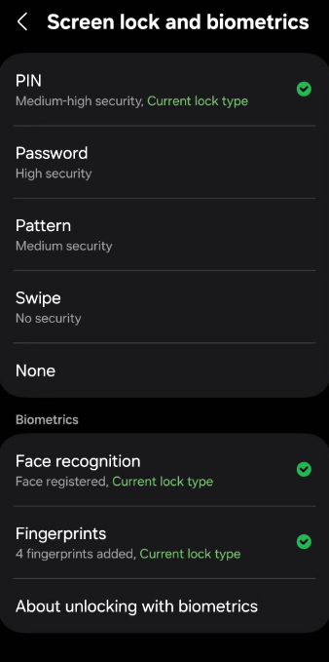
Zabezpečenie smartfónu v praxi
Zámok obrazovky
Nastavenia -> Zabezpečenie -> Zámok obrazovky
Odporúčané nastavenia:
PIN kód s minimálne 6 číslicami
Heslo (alfanumerické)
Biometria (odtlačok prsta / rozpoznanie tváre) v kombinácii s PIN-om
Nevhodné sú jednoduché kombinácie ako 1234, 0000 alebo jednoduché vzory.

Slide 21
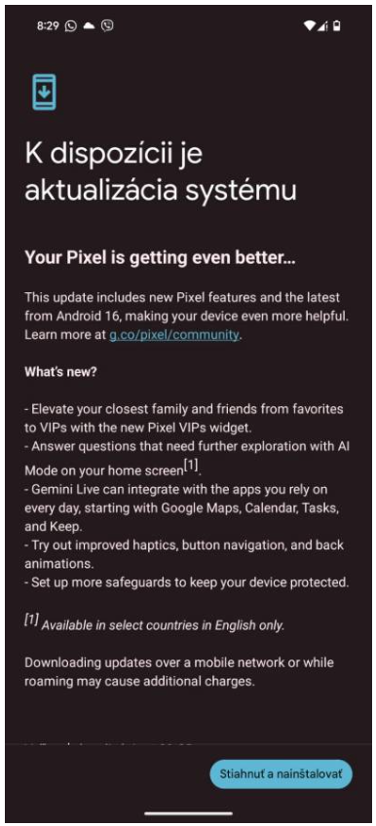
Zabezpečenie smartfónu v praxi
Aktualizácia operačného systému
Bezpečnostné aktualizácie opravujú konkrétne zraniteľnosti, ktoré sú často verejne známe a zneužívané.
Nastavenia -> O telefóne -> aktualizácie systému

Slide 22
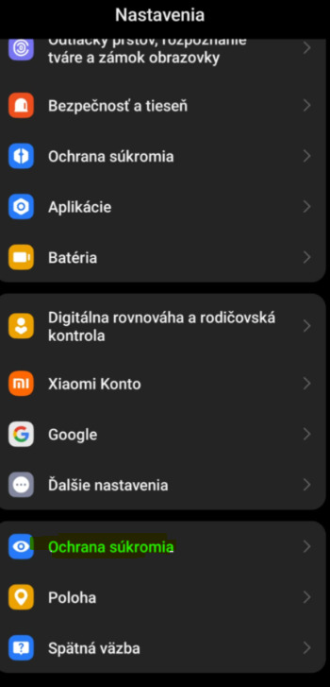
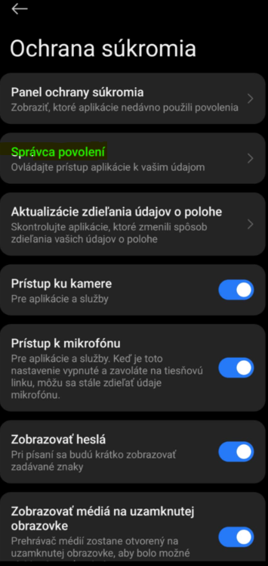
Zabezpečenie smartfónu v praxi
Ochrana súkromia
Nastavenia -> Ochrana súkromia -> Správca povolení

Slide 23
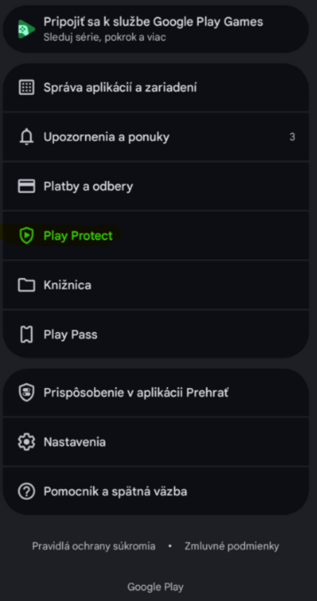
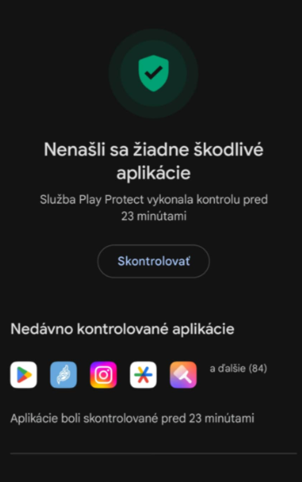
Zabezpečenie smartfónu v praxi
Google Play Protect
Google Play -> ikona profilu (vpravo hore) -> Play Protect
Pozrite sa, či je Play Protect zapnutý a kedy bola posledná aktualizácia

Slide 24
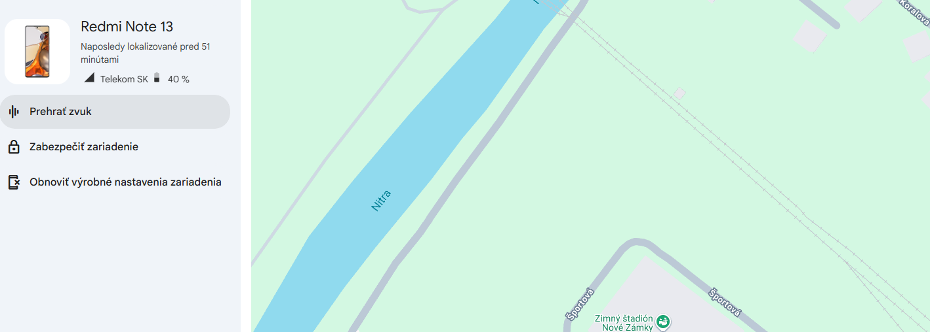
Zabezpečenie smartfónu v praxi
Find your device
https://myaccount.google.com/intro/find-your-phone

Slide 25
11. Digitálny podpis, elektronický podpis, časová pečiatka

Slide 26
Pojmy
Pojem | Význam porozumenia
Digitálny popis (metadáta) | Pomáha správne identifikovať, triediť a archivovať digitálne dokumenty. Umožňuje efektívne vyhľadávanie a správu.
Elektronický podpis | Umožňuje overiť identitu podpisujúcej osoby a zabezpečiť integritu dokumentu. Je základným nástrojom pre digitálnu komunikáciu.
Kvalifikovaný elektronický podpis (QES) | Má právnu silu vlastnoručného podpisu, je uznávaný úradmi a súdmi. Je nevyhnutný pre právne záväzné elektronické úkony.
Časová pečiatka | Zabezpečuje dôkaz o existencii dokumentu v konkrétnom čase. Chráni pred spätnými úpravami a zvyšuje dôveryhodnosť.

Slide 27
Digitálny popis (metadata)
  Označuje informácie o digitálnom dokumente alebo súbore, ktoré nie sú priamo jeho obsahom, ale opisujú ho. Môže ísť napríklad o:
Názov dokumentu
Autor, dátum vytvorenia, dátum poslednej úpravy
Formát súboru, veľkosť
Kľúčové slová alebo jazyk dokumentu
Použitie: Pomáha pri vyhľadávaní, správe a archivácii dokumentov.

Slide 28
Elektronický podpis
Úpripojený k elektronickému dokumentu, ktorý slúži na overenie identity podpisujúcej osoby. Môže byť:
Jednoduchý – napríklad naskenovaný podpis alebo kliknutie na „Súhlasím“.
Pokročilý – využíva šifrovanie a je jednoznačne spojený s podpisujúcou osobou.
Cieľ: Zabezpečiť, že dokument nebol po podpísaní zmenený a že je jasné, kto ho podpísal.

Slide 29
Kvalifikovaný elektronický podpis (QES)
Tento podpis je najvyššou úrovňou elektronického podpisu podľa európskej legislatívy (eIDAS). Musí spĺňať tieto podmienky:
Je vytvorený pomocou kvalifikovaného certifikátu vydaného dôveryhodnou autoritou.
Je vytvorený pomocou bezpečného zariadenia na vytváranie podpisu (napr. čipová karta, USB token).
Má právny účinok ako vlastnoručný podpis.
Použitie: Elektronické podpisovanie zmlúv, podania na úrady, komunikácia so štátnou správou.

Slide 30
Časové razítko
Časová pečiatka je dôkaz o tom, kedy bol dokument vytvorený alebo podpísaný. Vydáva ju dôveryhodná autorita (časová autorita – TSA) a obsahuje:
Dátum a čas
Odtlačok dokumentu (hash)
Elektronický podpis autority
Význam: Zabezpečuje, že dokument existoval v danom čase a nebol odvtedy zmenený

Slide 31
Úloha
Scenáre:
Posielate internú žiadosť o dovolenku.
Podpisujete zmluvu s úradom.
Registrujete sa na online portáli.
Podpisujete obchodnú zmluvu medzi firmami.
Úlohy:
Ktorý typ podpisu je vhodný (jednoduchý, pokročilý, kvalifikovaný).

Slide 32
Úloha
Zadanie:
Firma archivuje dôležité dokumenty o uzatvorených zmluvách. Po niekoľkých rokoch potrebuje dokázať, že zmluvy existovali v konkrétnom čase.
Otázky:
Akú úlohu tu zohráva časová pečiatka?
Kto ju vydáva a ako sa pridáva k dokumentu?
Aké riziko vzniká, ak dokument nemá časovú pečiatku?

Slide 33
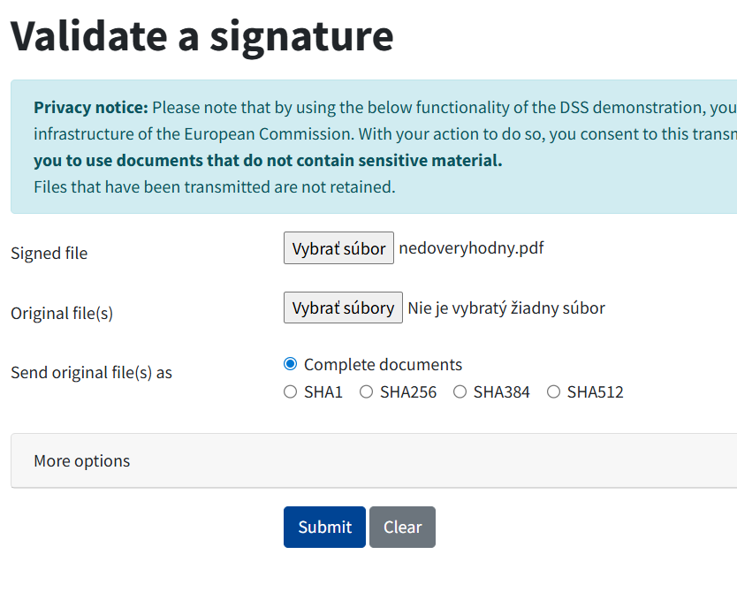
Riešenie
Link: https://ec.europa.eu/digital-building-blocks/DSS/webapp-demo/validation

Slide 34
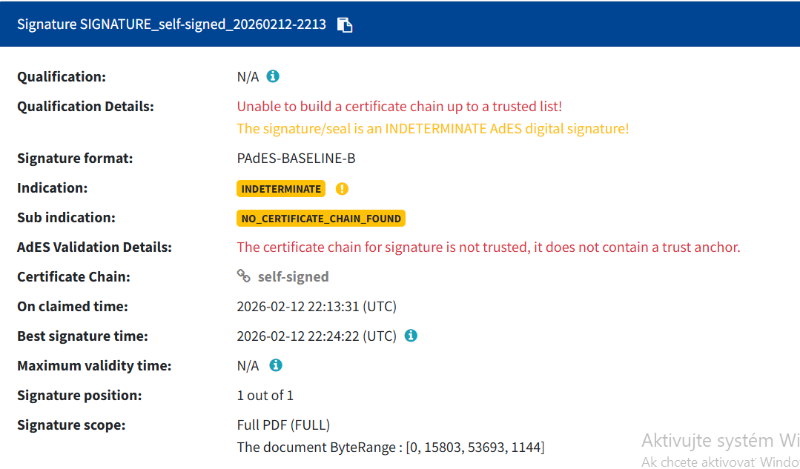
Riešenie

Slide 35
Ďakujem za pozornosť.

